Slide 1
Программирование компьютерной графики с использованием OpenGL

Slide 2
Что такое OpenGL (Open Graphics Library)
Широко распространенный графический API для программирования 2D и 3D графики
Разработан в 1992 году фирмой Silicon Graphics
Выступает в качестве стандартного и стабильного API на многих программно-аппаратных платформах
Спецификация, описывающая набор функций и их точное поведение
Производители оборудования создают реализации библиотеки согласно данной спецификации

Slide 3
Достоинства
Промышленный стандарт
Стабильность
Надежность и переносимость
Современность
Масштабируемость (?)
Легкость в изучении и использовании
Хорошо документирован
Независим от языка программирования
Notes:
Промышленный стандарт
В течение многих лет экспертная комиссия по архитектуре OpenGL (OpenGL Architecture Review Board (ARB)) поддерживает данный графический API.
OpenGL, оставаясь нейтральным по отношению к различным производителям графических устройств, двигается в ногу с техническим прогрессом вбирая в себя самые лучшие достижения сегодняшнего дня
Крупнейшие производители графического аппаратного и программного обеспечения участвуют в развитии данного стандарта
Стабильность
Реализации стандарта OpenGL доступны на протяжении более 10 лет на большом количестве платформ
Добавления к спецификации стандарта строго контролируются и заранее объявляются
Сохраняется обратная совместимость – старые приложения, использующие OpenGL не станут устаревшими
Надежность и переносимость
Стандарт гарантирует получение одинакового визуального результата на различных OpenGL-совместимых платформах
Современность
Благодаря механизму расширений OpenGL, производители железа могут предоставлять разработчикам ПО API к самым последним из имеющихся достижений
Самые лучшие из расширений в последствии могут впоследствии войти в состав Стандарта
Масштабируемость
Приложения OpenGL могут работать как на мобильных системах, так и на персональных ЭВМ и суперкомпьютерах
Разработчики ПО могут «прицелиться» на ту или иную программно-аппаратную платформу
Легкость в изучении и использовании
API хорошо структурирован и легок в изучении (достаточно знать язык программирования Си)
Для получения результата требует написания, как правило, меньшего количества кода, нежели при использовании других API
Хорошо документирован
Программированию с использованием OpenGL посвящено много книг и статей в Интернет
Независим от языка программирования
Для OpenGL разработаны различные привязки функций OpenGL на другиеязыки программирования

Slide 4
Конкуренты
Direct3D (Windows)
Metal (Apple)
Vulkan (Cross-Platform)
WebGL
WebGPU

Slide 5
Базовые возможности
Рисование геометрических примитивов (точки, линии, многоугольники)
Рисование сложных объектов реализуется силами программиста либо сторонними библиотеками
Работа с растровыми примитивами
Цветовые режимы RGBA / Index
Видовые и модельные преобразования
Прозрачность
Удаление невидимых линий и поверхностей
B-сплайны
Наложение текстуры
Интерполяция цветов, Anti-aliasing, туман
Использование списков изображений (display lists)

Slide 6
Основы
Ориентированность главным образом на построение изображения в буфере кадра (Frame Buffer) и чтение из него
Основное назначение OpenGL - интерактивная визуализация трехмерных сцен
Notes:
Ориентированность на построение изображения в буфере кадра (Frame Buffer)
Библиотека OpenGL предназначена исключительно для рендеринга в буфер экрана (Frame Buffer) и для чтения значений пикселей из буфера кадра
Поддержка мыши и других периферийных устройств находится вне компетенции OpenGL. Программисту приходится полагаться на другие механизмы и API получения пользовательского ввода
Основное назначение OpenGL - интерактивная визуализация трехмерных моделей
Наиболее ярко OpenGL проявляет свои возможности при визуализации изображений сложных 3D-сцен
Унифицированный подход к построению изображений позволяет OpenGL строить и двухмерные изображения

Slide 7
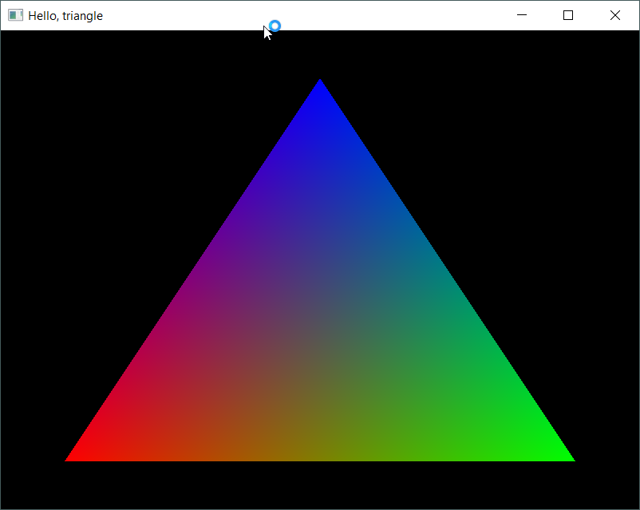
Hello world triangle

Slide 8
Рисование кадра
void Draw(int width, int height)
{
glClearColor(0.0, 0.0, 0.0, 1.0);
glClear(GL_COLOR_BUFFER_BIT);
glViewport(0, 0, width, height);
glBegin(GL_TRIANGLES);
glColor3f(1.0f, 0.0f, 0.0f);
glVertex2f(-0.8f, -0.8f);
glColor3f(0.0f, 1.0f, 0.0f);
glVertex2f(0.8f, -0.8f);
glColor3f(0.0f, 0.0f, 1.0f);
glVertex2f(0.0f, 0.8f);
glEnd();
}
1
-1
1
-1

Slide 9
Порт просмотра (View Port)
Задаёт прямоугольную область, в которую выводятся примитивы
Задаётся командой glViewPort
Части примитивов, выходящие за пределы порта просмотра, обрезаются

Slide 10
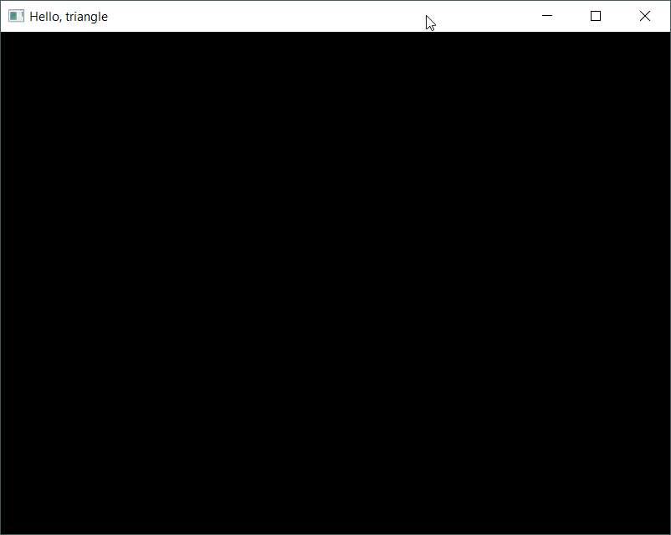
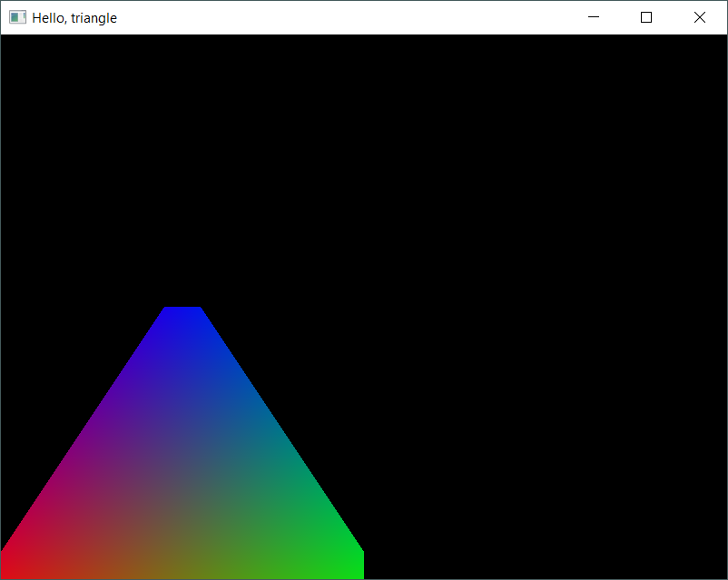
Демо
void Draw(int width, int height)
{
glClearColor(0.0, 0.0, 0.0, 1.0);
glClear(GL_COLOR_BUFFER_BIT);
glViewport(0, 0, width / 2, height / 2);
glBegin(GL_TRIANGLES);
glColor3f(1.0f, 0.0f, 0.0f);
glVertex2f(-1.2f, -1.2f);
glColor3f(0.0f, 1.0f, 0.0f);
glVertex2f(1.2f, -1.2f);
glColor3f(0.0f, 0.0f, 1.0f);
glVertex2f(0.0f, 1.2f);
glEnd();
}

Slide 11
Связь с оконной системой
OpenGL – кроссплатформенная библиотека для вывода графики в буфер кадра (frame buffer)
На экране буфер кадр отображает оконная подсистема
В каждой ОС есть свои функции
Есть кроссплатформенные библиотеки SDL, GLFW, GLUT

Slide 12
Инициализация и деинициализация GLFW
class GLFWInitializer final
{
public:
GLFWInitializer()
{
if (!glfwInit())
throw std::runtime_error("Failed to initialize GLFW");
}
GLFWInitializer(const GLFWInitializer&) = delete;
GLFWInitializer& operator=(const GLFWInitializer&) = delete;
~GLFWInitializer()
{
glfwTerminate();
}
};

Slide 13
Создание и разрушение окна
class BaseWindow
{
public:
BaseWindow(int w, int h, const char* title)
: m_window{ CreateWindow(w, h, title) }
{
if (!m_window)
throw std::runtime_error("Failed to create window");
}
BaseWindow(const BaseWindow&) = delete;
BaseWindow& operator=(const BaseWindow&) = delete;
virtual ~BaseWindow()
{
glfwDestroyWindow(m_window);
}

Slide 14
Цикл работы с окном
void Run()
{
glfwMakeContextCurrent(m_window);
while (!glfwWindowShouldClose(m_window))
{
int w, h;
glfwGetFramebufferSize(m_window, &w, &h);
Draw(w, h);
glfwSwapBuffers(m_window);
glfwPollEvents();
}
}
private:
virtual void Draw(int width, int height) = 0;
static GLFWwindow* CreateWindow(int w, int h, const char* title)
{
return glfwCreateWindow(w, h, title, nullptr, nullptr);
}
GLFWwindow* m_window;
};

Slide 15
Библиотека OpenGL
Рисует графические примитивы в различных режимах
Точки, отрезки прямых, треугольники
Для управления рисованием служат функции OpenGL
GL/gl.h

Slide 16
Примитивы OpenGL
Примитив – это фигура (точка, линия, многоугольник, прямоугольник пикселей, или битовый массив)
Из примитивов строятся геометрические объекты любой степени сложности
Чтобы задать примитив задаётся группа из одной или нескольких вершин, с каждой из которых ассоциирован определенный набор атрибутов

Slide 17
Атрибуты вершин
Задают набор свойств, ассоциированных с вершиной
Текущий цвет
Текущая нормаль
Текущие координаты текстуры
Можно объявлять пользовательские атрибуты вершин и использовать в шейдерах

Slide 18
Рисование примитивов
Группа однотипных примитивов определяются путем объявления их вершин внутри командных скобок glBegin/glEnd
void glBegin(GLenum mode)
void glEnd()
mode – тип примитивов
glBegin(GL_TRIANGLES);
glVertex2f(3.0f, 0.0f);
glVertex2f(0.0f, 0.0f);
glVertex2f(2.2f, 3.0f);
…
glEnd();

Slide 19
Типы геометрических примитивов OpenGL
0
2
1
1
4
0
1
5
3
3
3
0
0
2
3
0
4
GL_POINTS
1
3
4
5
8
5
2
2
GL_LINES
1
2
GL_LINE_LOOP
7
6
GL_LINE_STRIP
GL_TRIANGLES
0
1
0
0
1
4
1
3
4
3
2
2
7
2
0
3
5
5
GL_POLYGON
5
6
4
2
GL_QUADS
7
1
4
6
3
0
3
GL_QUAD_STRIP
4
2
5
1
GL_TRIANGLE_STRIP
GL_TRIANGLE_FAN
*Убран в версии 3.0

Slide 20
Примитивы OpenGL
Вершины внутри группы примитивов обрабатываются независимо друг от друга
При отсечении примитивов могут создаваться дополнительные вершины
Значения атрибутов интерполируются с учётом перспективы

Slide 21
Отсечение примитивов
1
3
2

Slide 22
Команды OpenGL
Команда – вызов определенной функции библиотеки
Команды всегда выполняются последовательно
Команды могут буферизироваться драйвером
glFlush() запускает выполнение команд в буфере
glFinish() = glFlush() + ожидание выполнения
Данные для выполнения команды извлекаются во время её вызова
Актуально при передаче массивов в качестве аргументов команд
Notes:
Прило

Slide 23
Пример: рисование линий
float x0 = 0;
float y0 = 0;
glBegin(GL_LINES);
for (int angle = 0; angle < 360; angle += 3)
{
float angleInRadians = (float)(angle * M_PI / 180.0f);
float x1 = cosf(angleInRadians);
float y1 = sinf(angleInRadians);
glVertex2f(x0, y0);
glVertex2f(x1, y1);
}
glEnd();

Slide 24
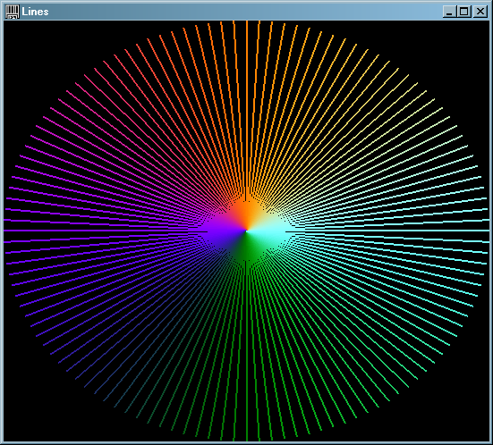
Результат

Slide 25
Клиент-серверная интерпретация команд
Приложение (Клиент) вызывает команды, обрабатываемые OpenGL (Сервер)
Сетевая прозрачность
Сервер может работать с несколькими различными контекстами
Контекст хранит состояние OpenGL
Команды в один момент времени работают с текущим контекстом
Клиент может переключаться с одного контекста на другой при помощи специальных команд
Notes:
Приложение (Клиент) вызывает команды, обрабатываемые OpenGL (Сервер)
В роли Сервера может выступать драйвер видеокарты, а может и суперкомпьютер в сети
Сетевая прозрачность
Сервер может быть расположен как на локальном, так и на другом компьютере в сети
Работа с сервером происходит полностью прозрачно для приложения
Работа с различными контекстами.
Сервер может поддерживать несколько контекстов, в которых инкапсулируется состояние OpenGL.
Клиент может выбрать один из контекстов на сервере (подключиться к контексту).
Вызов команд при невыбранном контексте приводит к неопределенному поведению

Slide 26
Низкоуровневой доступ
OpenGL предоставляет доступ к низкоуровневым графическим операциям
Изменить режим
Установить заданный параметр
Нарисовать группу примитивов
Описание сложных 3d и 2d-объектов и сцен – забота программиста, а не библиотеки

Slide 27
Оконная система
OpenGL осуществляет графический вывод в буфер кадра
Отображение буфера кадра на экране монитора не входит в обязанности OpenGL
Изначально OpenGL был спроектирован как аппаратно-независимая графическая библиотека
Управлением буфером кадра и его отображением на экране монитора занимается оконная система
WGL – Microsoft Windows
GLX – Unix/Linux
GLUT – мультиплатформенная библиотека
Скрывает особенности различных оконных систем за единым API (пусть даже с ограниченным функционалом)
Notes:
Многие графические системы являются оконными и позволяют работать с несколькими окнами одновременно
Функции OpenGL являются аппаратно независимыми, поэтому OpenGL не предоставляет никаких функций для работы с буфером кадра. Это входит в обязанность оконной системы.

Slide 28
Типы данных OpenGL
OpenGL предоставляет C API
Многие функции библиотеки имеют версии для работы с разными аргументами
Имена функций используют суффиксы для указания на количество и тип аргументов
Библиотека вводит свои синонимы типов, которые могут отличаться от стандартных
Notes:
OpenGL работает с определенными типами данных
int
double
float
Размерность этих типов данных в разных системах может варьироваться
Для гарантии того, что функции OpenGL получают нужные типы данных, полезно использовать встроенные имена типов OpenGL:
GLfloat
GLdouble
Glint

Slide 29
Суффиксы команд и типы данных аргументов
Суффикс | Тип данных | Обычный тип языков C/C++ | Тип OpenGL
b | 8-битное целое со знаком | signed char | GLbyte
s | 16-битное целое со знаком | short | GLshort
i | 32-битное целое со знаком | int или long | GLint
f | 32-битное вещественное (одинарной точности) | float | GLfloat, GLclampf
d | 64-битное вещественное (двойной точности) | double | GLdouble, GLclampd
ub | 8-битное целое без знака | unsigned char | GLubyte, GLboolean
us | 16-битное целое без знака | unsigned short | GLushort
ui | 32-битное целое без знака | unsigned int или unsigned long | GLuint, GLenum, GLbitfield

Slide 30
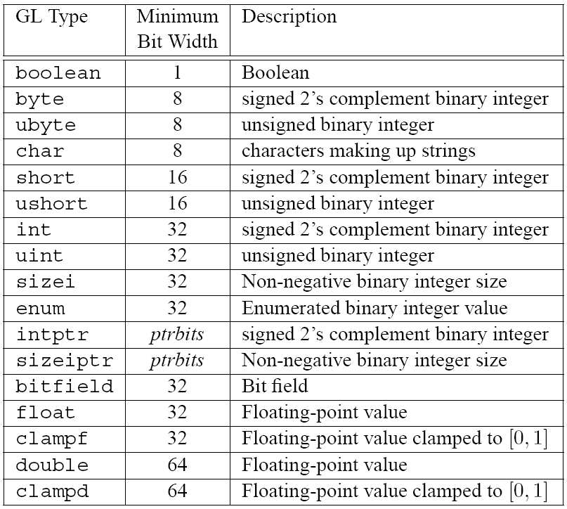

Slide 31
Пример
void DrawDot(GLint x, GLint y)
{
glBegin(GL_POINTS);
glVertex2i(x, y);
glEnd();
}

Slide 32
Состояние OpenGL
OpenGL – конечный автомат, управляющий набором графических операций
Состояние автомата описывается множеством переменных состояния (state variables)
Текущий цвет
Текущая нормаль
Текущий размер точки
Текущие координаты текстуры и т.п.
Значения переменных состояния изменяются при помощи команд OpenGL

Slide 33
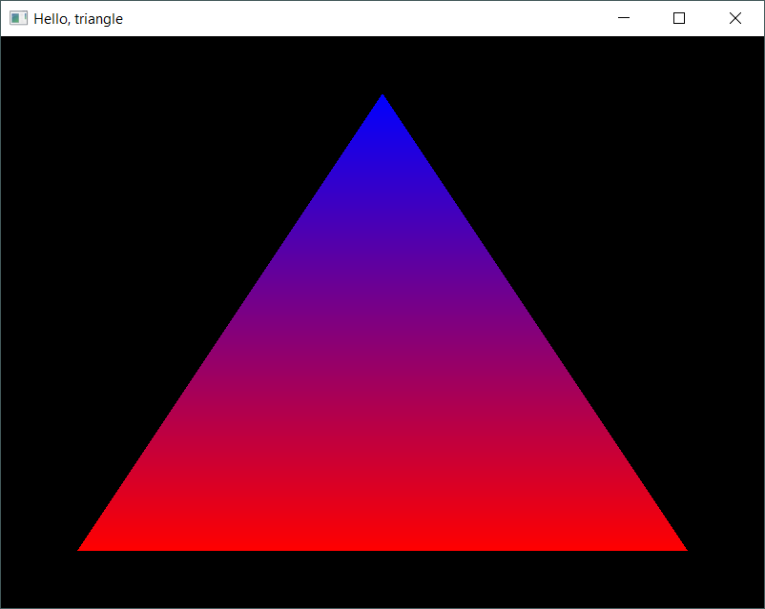
Текущий цвет вершины
void Draw(int width, int height)
{
glClearColor(0.0, 0.0, 0.0, 1.0);
glClear(GL_COLOR_BUFFER_BIT);
glViewport(0, 0, width, height);
glBegin(GL_TRIANGLES);
glColor3f(1.0f, 0.0f, 0.0f); // Red
glVertex2f(-0.8f, -0.8f);
glVertex2f(0.8f, -0.8f);
glColor3f(0.0f, 0.0f, 1.0f); // Blue
glVertex2f(0.0f, 0.8f);
glEnd();
}

Slide 34
Два типа состояния OpenGL
Состояние сервера
С каждым контекстом OpenGL связан полный набор переменных состояния сервера
К данному типу относится бОльшая часть переменных OpenGL
Состояние клиента
Определяется набором переменных состояния клиента
Каждое соединение клиента с сервером заключает в себе полный набор переменных состояния клиента и сервера

Slide 35
Синтаксис команд OpenGL
Команды OpenGL – функции или процедуры
Группы команд выполняют одну операцию, однако используют разные типы и количество аргументов, например:
glVertex*
glColor*
glTranslate*

Slide 36
Форма записи команд OpenGL
Команды OpenGL имеют следующий синтаксис:
rtype CommandName[1 2 3 4][b s i f d ub us ui][v] ( [args ,] T arg1 , . . . , T argN [, args] );
rtype - тип, возвращаемый функцией OpenGL
CommandName - имя функции, например glVertex
[1 2 3 4] – количество аргументов команды, например, разрядность координатного вектора
[b s i f d ub us ui] - тип аргументов команды
[v] - если присутствует, то в качестве аргумента команды выступает указатель на массив значений

Slide 37
Примеры:
glVertex2f(GLfloat x, GLfloat y)
glNormald(GLdouble x, GLdouble y, GLdouble z)
glColor4ub(GLubyte r, GLubyte g, GLubyte b, GLubyte a)
glClearColor(GLclampf r, GLclampf g, GLclampf b, GLclampf a)
glVertex3fv(GLfloat *v)
glTranslatef(GLfloat x, GLfloat y, GLfloat z)
glFlush()
glClear(GLbitfield mask)
glScalefv(GLfloat *v)

Slide 38
Буфер кадра OpenGL
Буфер кадра состоит из нескольких буферов, каждый из которых хранит определенную информацию о фрагментах изображения:
Буфер цвета
Буфер глубины
Буфер трафарета

Slide 39
Графический конвейекр OpenGL

Slide 40
Передача вершин, заданных в системе координат модели на вход графического конвейера OpenGL
1
2
3
4
5
6

Slide 41
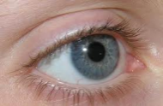
Преобразование моделирования-вида
1
2
3
4
5
6

Slide 42
Расчет освещения и цвета вершин
1
2
3
4
5
6

Slide 43
Сборка примитивов
1
2
3
4
5
6

Slide 44
Отсечение плоскостями отсечения, задаваемыми пользователем
1
2
3
4
5
6

Slide 45
Умножение на матрицу проецирования и перспективное деление
-1
+1
+1
-1
+1
-1
-1

Slide 46
Растеризация
Определяются фрагменты растрового изображения, через которые проходит примитив.
Каждый фрагмент примитива содержит информацию о цвете, глубине, и других свойствах.

Slide 47
Операции над фрагментами
Тест принадлежности контексту рендеринга (не закрыт ли фрагмент другим окном?)
Тест «ножниц» (scissors) – находится ли фрагмент внутри указанной области экрана?
Альфа-тест – проверка значения альфа-компоненты цвета
Тест трафарета
Тест глубины
Смешивание цветов
Dithering

Slide 48

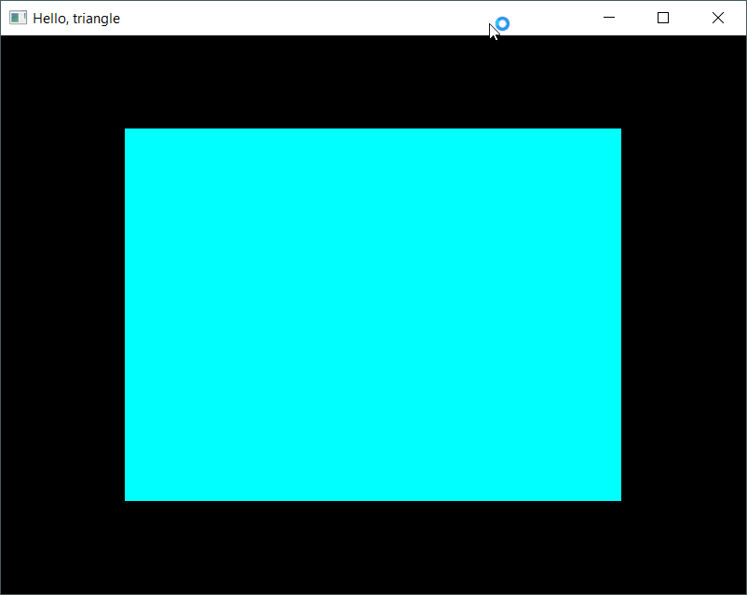
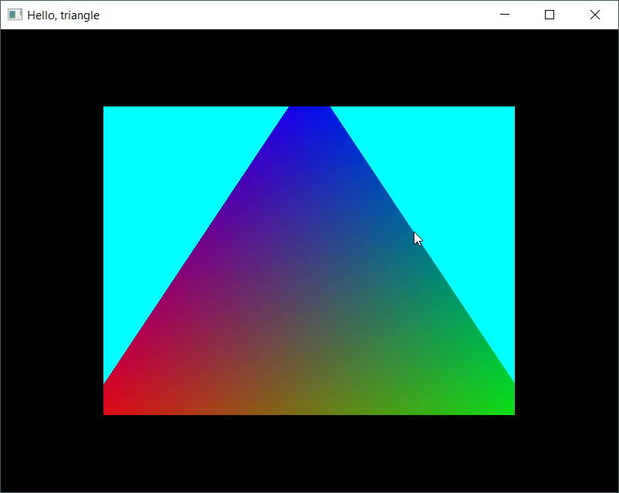
void Draw(int width, int height)
{
glDisable(GL_SCISSOR_TEST);
glClearColor(0.0, 0.0, 0.0, 1.0);
glClear(GL_COLOR_BUFFER_BIT);
glEnable(GL_SCISSOR_TEST);
glScissor(width / 6, height / 6, width * 4 / 6, height * 4 / 6);
glClearColor(0.0, 1.0, 1.0, 1.0);
glClear(GL_COLOR_BUFFER_BIT);
glViewport(0, 0, width, height);
glBegin(GL_TRIANGLES);
glColor3f(1.0f, 0.0f, 0.0f);
glVertex2f(-0.8f, -0.8f);
glColor3f(0.0f, 1.0f, 0.0f);
glVertex2f(0.8f, -0.8f);
glColor3f(0.0f, 0.0f, 1.0f);
glVertex2f(0.0f, 0.8f);
glEnd();
}
Тест «ножниц»

Slide 49
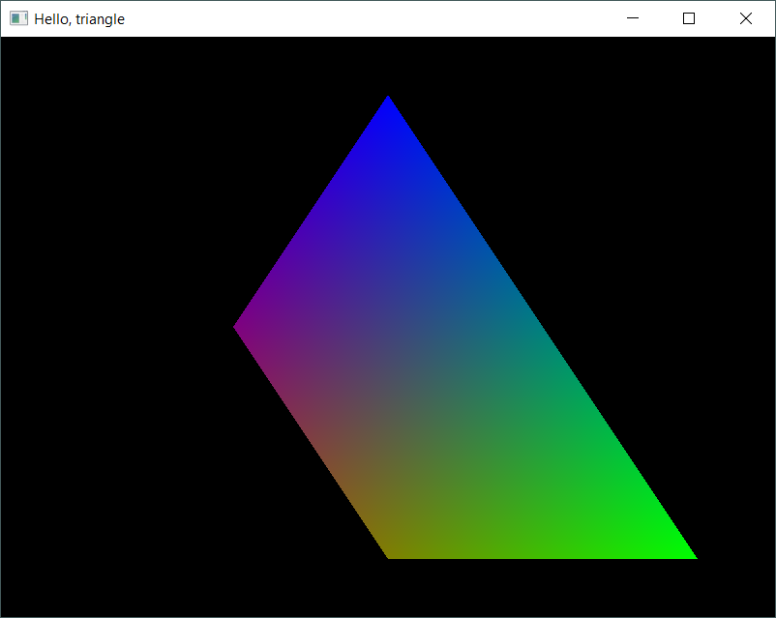
void Draw(int width, int height)
{
glClearColor(0.0, 0.0, 0.0, 1.0);
glClear(GL_COLOR_BUFFER_BIT);
glViewport(0, 0, width, height);
glEnable(GL_ALPHA_TEST);
glAlphaFunc(GL_GEQUAL, 0.5f);
glBegin(GL_TRIANGLES);
glColor4f(1.0f, 0.0f, 0.0f, 0.0f);
glVertex2f(-0.8f, -0.8f);
glColor4f(0.0f, 1.0f, 0.0f, 1.0f);
glVertex2f(0.8f, -0.8f);
glColor4f(0.0f, 0.0f, 1.0f, 1.0f);
glVertex2f(0.0f, 0.8f);
glEnd();
}
Альфа-тест

Slide 50
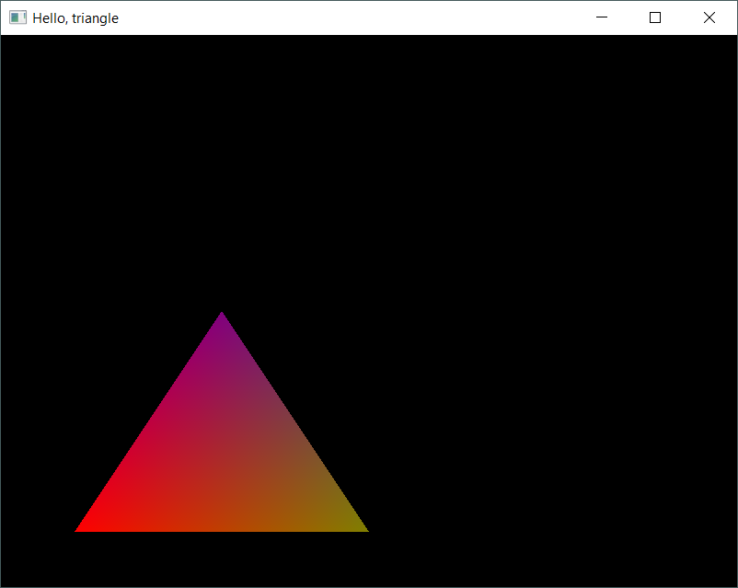
void Draw(int width, int height)
{
glClearColor(0.0, 0.0, 0.0, 1.0);
glClear(GL_COLOR_BUFFER_BIT);
glViewport(0, 0, width, height);
glEnable(GL_ALPHA_TEST);
glAlphaFunc(GL_LEQUAL, 0.5f);
glBegin(GL_TRIANGLES);
glColor4f(1.0f, 0.0f, 0.0f, 0.0f);
glVertex2f(-0.8f, -0.8f);
glColor4f(0.0f, 1.0f, 0.0f, 1.0f);
glVertex2f(0.8f, -0.8f);
glColor4f(0.0f, 0.0f, 1.0f, 1.0f);
glVertex2f(0.0f, 0.8f);
glEnd();
}
Альфа-тест

Slide 51
Запись значений в буфер кадра

Slide 52
Обработка ошибок
При работе с OpenGL могут возникать ошибочные ситуации
Ради производительности OpenGL обрабатывает только некоторое подмножество таких ситуаций
Узнать о наличии ошибки позволяет функция: GLenum glGetError()
Notes:
В ходе работы с OpenGL могут возникать ошибочные ситуации
В функцию переданы неверные параметры
Произошла нехватка памяти
Использование команды недопустимо в данном состоянии

Slide 53
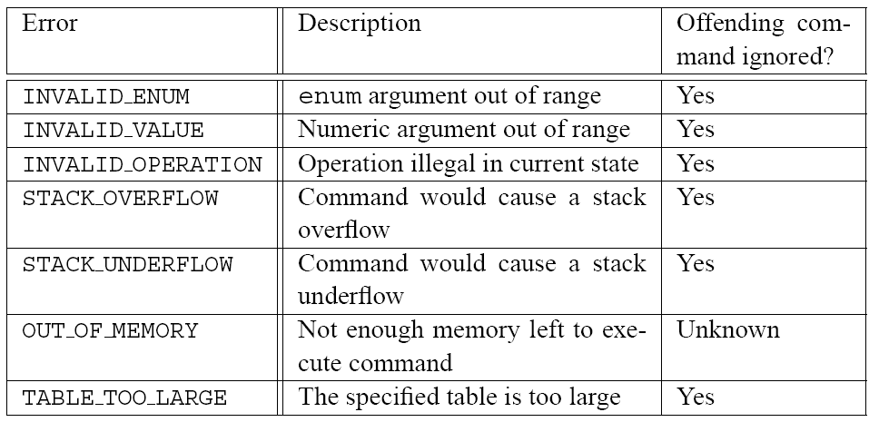
Коды ошибок OpenGL

Slide 54
Парадигма glBegin()/glEnd()
Большинство геометрических примитивов OpenGL отображаются при помощи перечисления их вершин между «командными скобками» glBegin() и glEnd()
При выполнении команды glVertex* происходит создание новой вершины внутри примитива с текущими атрибутами вершины на момент выполнения команды glVertex*
Данная парадигма объявлена устаревшей из за своей низкой производительности в версии OpenGL 3.0 и более не поддерживается

Slide 55
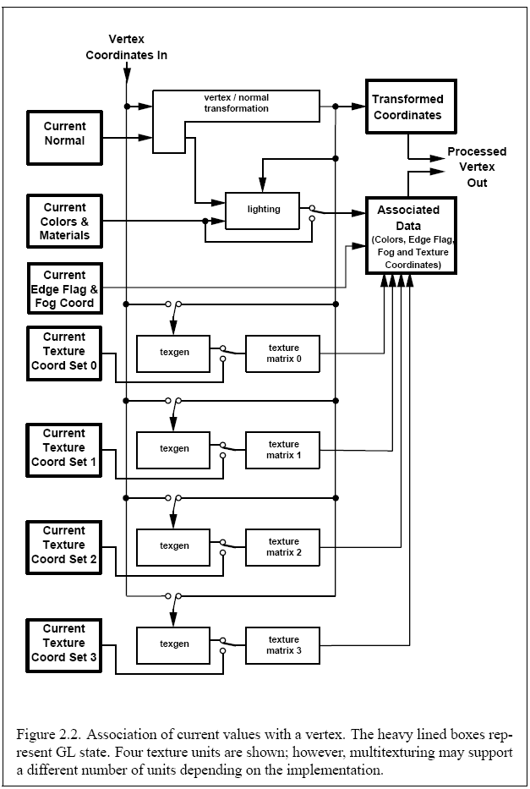

Slide 56
Преобразования координат
Координаты вершин, передаваемых при помощи функций glVertex* и ей подобных обычно задаются в системе координат объекта
В ходе обработки вершин OpenGL выполняет последовательность обязательных преобразований каждой вершины
Использование вершинных шейдеров позволяет изменить часть этапов на свои собственные

Slide 57
Матрица моделирования-вида (Model-View Matrix)
OpenGL преобразовывает координаты каждой вершины из системы координат объекта в систему координат наблюдателя при помощи Матрицы моделирования-вида

Slide 58
Матрица проецирования (Projection matrix)
Матрица проецирования применяется к системе координат наблюдателя, преобразуя вершины в систему координат отсечения (clip coordinates)

Slide 59
Перспективное деление
Перспективное деление переводит вершину в нормализованную систему координат устройства
Отображаемый объем при этом трансформируется в куб со сторонами, параллельными осям координат, располагающийся в диапазоне от -1 до +1

Slide 60
Преобразование в порт просмотра (viewport transformation)
Порт просмотра – прямоугольная область окна, в которой происходит отображение видового объема сцены
Преобразование в порт просмотра позволяет получить координаты вершин в оконных координатах устройства (в пикселях)
Значение глубины фрагмента приводится к диапазону [0;1] (или к задаваемому пользователем)

Slide 61
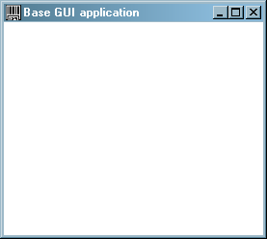
Система координат frame buffer’а
Видимый объем
y
Видовой порт
+1
-1
+1
x
-1
z

Slide 62
Матрицы в OpenGL
OpenGL в ходе своей работы использует следующие типы матриц:
Матрица моделирования/вида (ModelView matrix)
Матрица проецирования (Projection matrix)
Матрица текстуры (Texture matrix)
Значения данных матриц могут быть заданы при помощи определенных команд OpenGL

Slide 63
Выбор текущей матрицы
OpenGL в один момент времени работает только с одной текущей матрицей
Для выбора текущей матрицы служит команда void glMatrixMode(GLenum mode)
где mode – одно из значений
GL_MODELVIEW
GL_PROJECTION
GL_TEXTURE

Slide 64
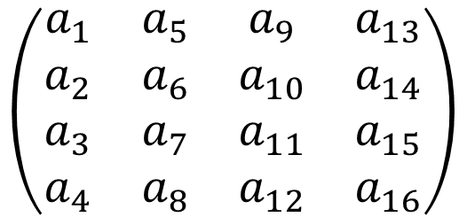
Загрузка и изменение текущей матрицы
glLoadMatrix
Заменяет текущую матрицу на определенную пользователем
glMultMatrix
Заменяет текущую матрицу С результатом ее умножения на матрицу M
С’ = C x M
Элементы матрицы в OpenGL хранятся по стобцам
$$\left(\begin{matrix}a_{1} & a_{5} & a_{9} & a_{13} \\ a_{2} & a_{6} & a_{10} & a_{14} \\ a_{3} & a_{7} & a_{11} & a_{15} \\ a_{4} & a_{8} & a_{12} & a_{16}\end{matrix}\right)$$

Slide 65
Загрузка единичной матрицы
glLoadIdentity() заменяет текущую матрицу на единичную

Slide 66
Применение аффинных преобразований
Данные функции позволяют осуществлять аффинные преобразования в трехмерном пространстве
Результатом вызова данных команд будет умножение текущей матрицы на матрицу одного из аффинных преобразований
glTranslate*
glScale*
glRotate*
В OpenGL 3.0 данные функции объявлены устаревшими

Slide 67
Матрицы проецирования
Умножают текущую матрицу на матрицу проецирования
glOrtho – ортографическое преобразование
glFrustum – перспективное преобразование
См. также:
gluPerspective
gluOrtho2D

Slide 68
Стек матриц
Стек матриц позволяет запомнить и в последствии восстановить текущую матрицу
void glPushMatrix() – запомнить текущую матрицу в стеке
void glPopMatrix() – восстановить запомненную матрицу из стека
Матрицы каждого типа имеют свой собственный стек определенной глубины

Slide 69
Вершины
Вершины используются для задания основных примитивов OpenGL.
Могут иметь размерность от 1 до 4 координат
Задаются при помощи glVertex*
В момент обработки команды glVertex OpenGL создает вершину с текущими атрибутами вершины

Slide 70
Нормаль
Одним из атрибутов вершины в OpenGL является вектор нормали к поверхности в точке вершины
Направлен перпендикулярно поверхности, проходящей через текущую вершину
OpenGL использует нормали для расчета освещенности граней
Текущий вектор нормали задается при помощи функций glNormal

Slide 71
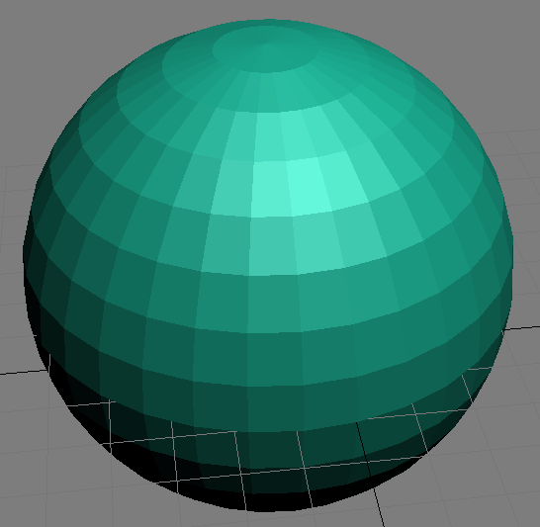
Задание нормалей вершин для объекта с плоскими гранями

Slide 72
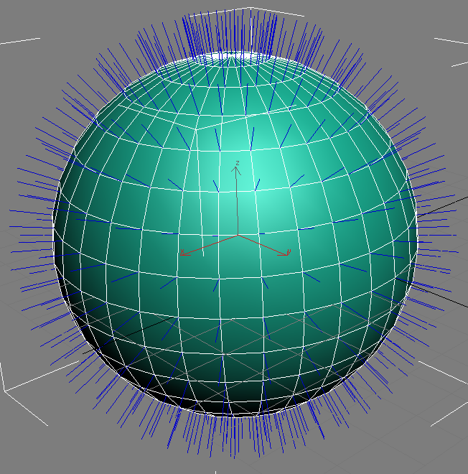
Задание нормалей вершин примитивов, аппроксимирующих криволинейную поверхность

